Slide 1

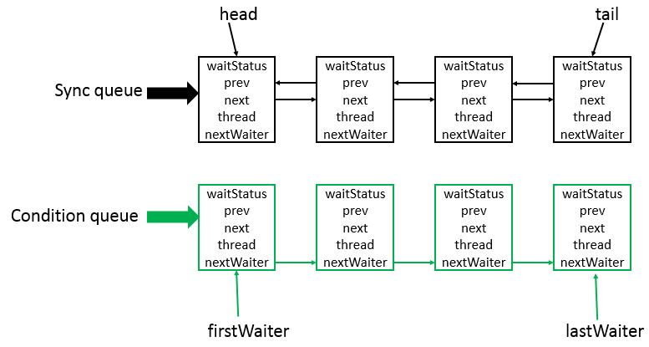

Slide 2
开始
开始
tryAcquire == true？
tryRelease == true？
YES
NO
YES
唤醒1条休眠等待队列中的线程
线程进入 休眠等待队列
NO
结束
结束
acquire基本流程
release基本流程

Slide 3
开始
开始
tryAcquireShared == true？
tryReleaseShared == true？
YES
NO
YES
唤醒1条等待队列中的线程
线程进入 等待队列
NO
结束
结束
acquire基本流程
release基本流程

